Slide 1

Современное состояние системы образования города: реальность, перспективы, задачи
Августовский педагогический совет

Slide 2
Современное состояние системы образования города: реальность, перспективы, задачи
О.Ю. Егорова, начальник управления образования администрации г. Лесосибирска

Slide 3
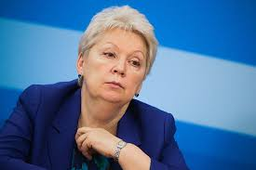
Реализация новых задач, обозначенных Майским указом 2018 года,
коснётся «всех и каждого»,
а количество направлений работы сравнимо
«с многослойным пирогом» или моделью «коробочного» решения
Васильева О.Ю., министр просвещения РФ

Slide 4
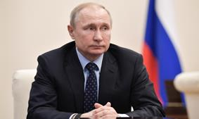
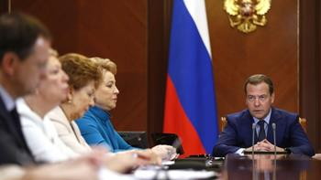
Национальный проект «Образование»
Обеспечение глобальной конкурентоспособности российского образования, вхождение Российской Федерации в число 10 ведущих стран мира по качеству общего образования; воспитание гармонично развитой и социально ответственной личности на основе духовно-нравственных ценностей народов Российской Федерации, исторических и национально-культурных традиций.
Путин В.В.
Национальный проект «ДЕСЯТИЛЕТИЕ ДЕТСТВА»
»
Мы уделяли и будем уделять нашим детям самое пристальное внимание, стремиться к тому, чтобы ребёнок был здоровым и счастливым (это общие вещи, но они абсолютно правильные), чтобы молодой человек мог научиться думать, самостоятельно принимать решения, добиваться успехов.
Медведев Д.А.

Slide 5
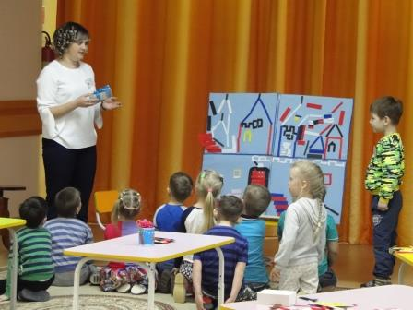
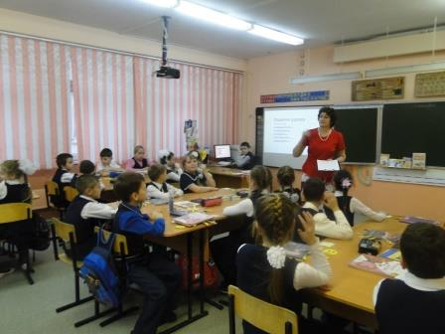

Изменилась инфрастуктура дошкольного образования
      2 новых детских сада,
      1 детский сад восстановлен,
      присоединение 2 ведомственных детских сада
Отсутствие очереди с 3-7 лет
Постепенное увеличение в детских садах ясельных групп
        2015 – 12 2018 – 26
Реорганизация маленьких детских садов путем присоединения к большим
        МБДОУ 19 – 40 МБДОУ 32 – 31
Уменьшение, занимающихся в ОУ во вторую смену
          2015 – 30,8% 2018 – 26,7%
Количество приемных семей
      2005 – 1 2018 – 96, (225 детей)

Slide 6
ОБЕСПЕЧЕНИЕ КАЧЕСТВА ДОСТИЖЕНИЯ НОВЫХ ОБРАЗОВАТЕЛЬНЫХ РЕЗУЛЬТАТОВ В ШКОЛЕ: ИНСТРУМЕНТЫ И МЕХАНИЗМЫ УПРАВЛЕНИЯ
Сегодня это глубокое знание предмета, свободное оперирование знаниями в измененных и новых ситуациях, владение широким спектром интеллектуальных умений – таков портрет современного выпускника.
С. Кравцов, руководитель Рособрнадзора

Slide 7
Огэ стандарт, %

Slide 8
Огэ качество, %

Slide 9
Выбор егэ 2018

Slide 10
Русский язык 2018
67

Slide 11
Математика (профиль) 2018
45

Slide 12
Средний балл 2018

Slide 13
специализированные классы
11класс инженерно-технологический
МБОУ «Лицей»:
11класс естественно-научного направления
МБОУ «СОШ №9»:

Slide 14
Всероссийские проверочные работы
Доля участия
1-4 кл. – 61%
5-9 кл. – 56%
10 -11 кл. -51%
Стандарт по русскому языку и математике

Slide 15

Задачи
Составление программ в образовательных организациях по обеспечению качества новых образовательных результатов.
Приоритетным направлением в школах должно стать качество подготовки учащихся основной школы.
Соблюдение принципа преемственности наращивания качества образования с детского сада до старшей школы.

Slide 16

Внедрение современных методов и технологий обучения и воспитания
Обновление образования требует не повторения лучших практик прошлого, а серьезной трансформации школьного образования. В центре трансформации – системное изменение методов обучения и оценки учебных результатов.
Маковская С.И., и.о. министра
образования Красноярского края

Slide 17
Передовые практики
Мастер –классы
 | Презентовано | Рекомендовано
Естественно – научное | 5 | 1
Языковые компетентности | 10 | 3
Математическое образование | 9 | 3
Воспитание и дополнительное образование | 7 | 3
ОВЗ | 5 | 2
Итого | 41 | 13
Практико-ориентированная конференция «Современные технологии образования в системе муниципального образования»
Методический марафон

Slide 18
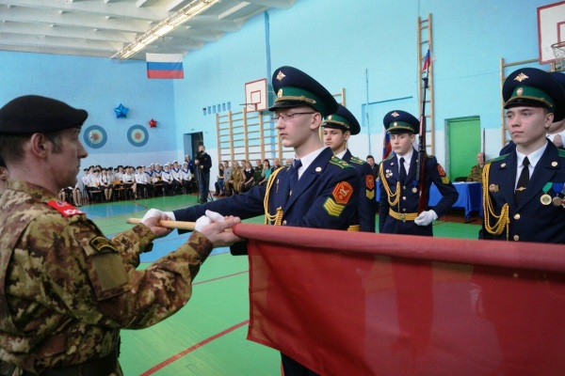
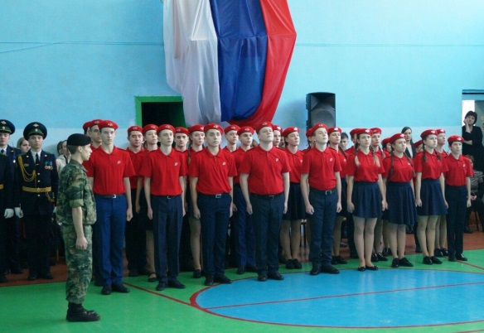
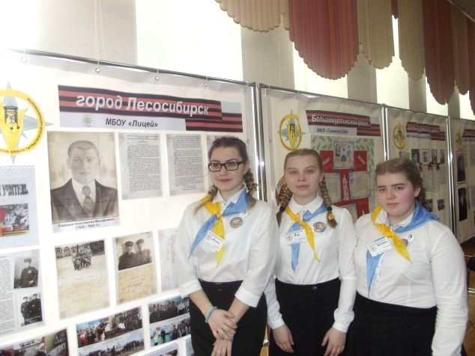
1200 учеников вступили в ряды РДШ
200 учащихся – активисты РДШ, которые приняли участие в 15 всероссийских конкурсах
52 школьника вступили в ряды Юнармии
Победитель краевого фестиваля школьных музеев, клубов патриотической направленности – команда МБОУ «Лицей»

Slide 19
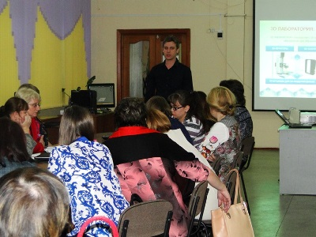
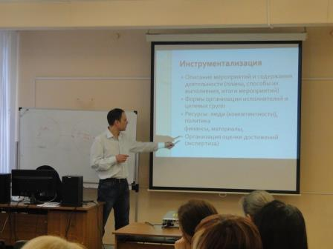
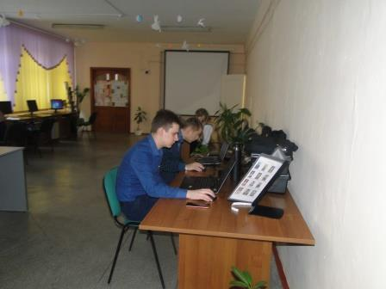
1 | Семинар «ИКТ – технологии как инструмент современного педагога» Образовательного центра «Портфолио» г. Красноярск | 40 педагогов
2 | Учебный модуль в рамках программы «Цифровой учитель» «Онлайн сервисы: от развлечения к обучению» | 19 педагогов
3 | Взаимодействие с Центром разработки образовательных систем «Умная школа» | 3 ОУ (МБОУ «Гимназия», «СОШ №1», «СОШ №6»)
4 | Реализация городской летней интенсивной школы в формате сетевой площадки | 8 ОУ, 70 уч-ся

Slide 20
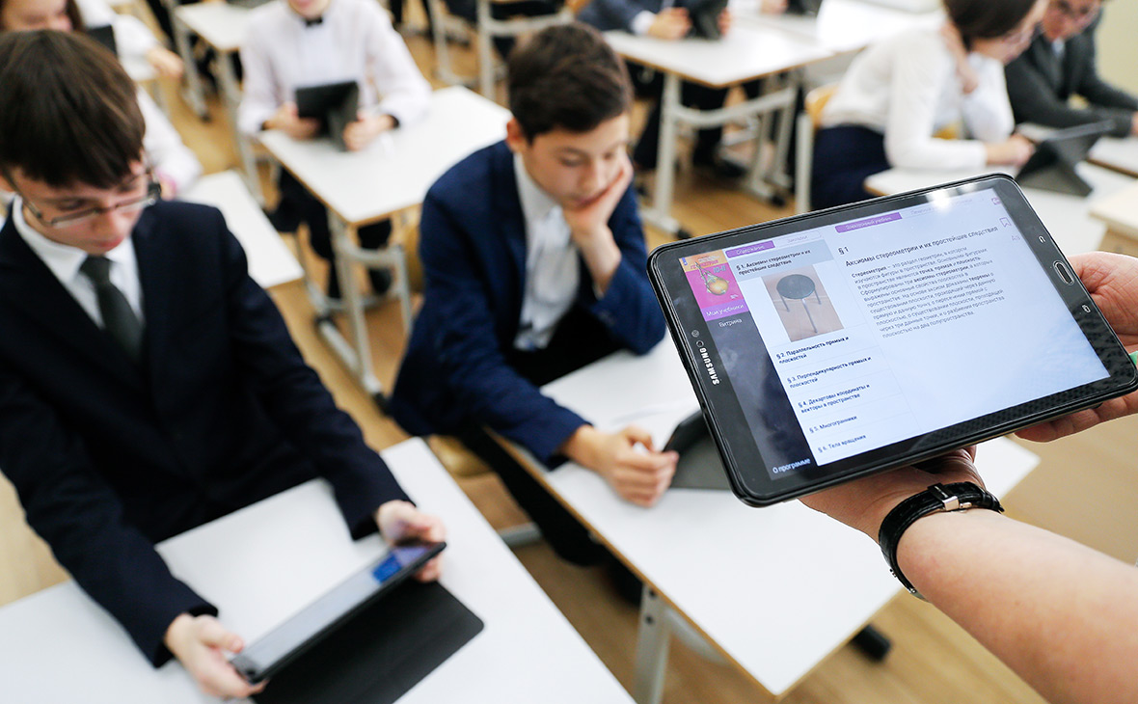
Задачи
Продолжить работу по формированию банка новых практик в образовательных организациях города Лесосибирска.
Приоритетным вопросом в данном направлении поставить цифровизацию образовательного процесса.
Продолжить работу по включению учащихся в Российское движение школьников

Slide 21
Обновление содержания и методов обучения предметной области «технология»
1 | Повышение квалификации учителей технологии | 31%
2 | Городская методическая площадка «Технологическое образование в условиях перехода на новую «Концепцию» (МБОУ «СОШ №2») | 42 чел.
3 | Семинар по теме «Модели реализации предметной области «Технология». г. Железногорск | 26 чел. (команды ОУ: зам.дир, учитель технологии, учитель физики/информатики)
4 | Экспериментальная апробация учебника «Технология» 5 класс (федеральная площадка МБОУ «СОШ №2»)
5 | Введение предмета робототехника/шахматы как средство формирования логического и инженерного мышления школьников 5-8 кл. (МБОУ «Лицей»)

Slide 22
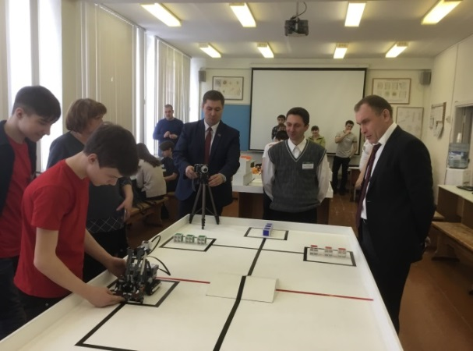
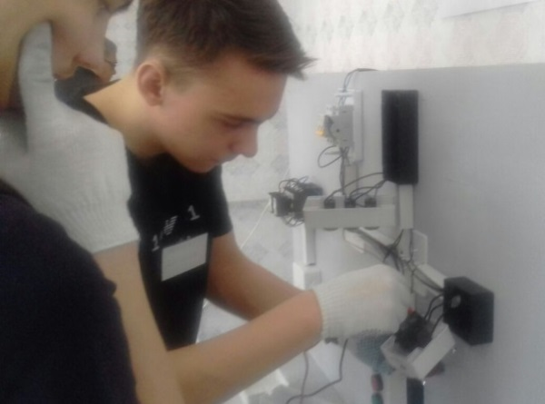
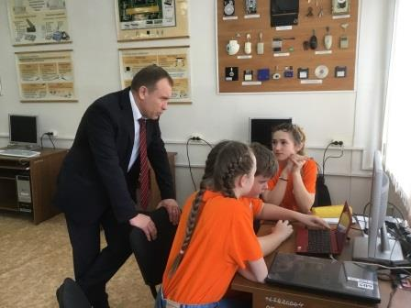
Молодые профессионалы города Лесосибирска
«Электромонтажные работы» 14+
Диплом 3 степени - команда МБОУ «Лицей»
Диплом 2 степени - команда МБОУ «Гимназия»
Диплом 1 степени - команда МБОУ «СОШ №1»
Компетенция «Мультимедийная журналистика»
10+ Победитель - команда МБОУ «СОШ №6»
14+ Победитель - команда МБОУ «Лицей»
«Мобильная робототехника»
10+ Победитель - команда МБОУ «СОШ №4»
14+ Победитель - команда МБОУ «СОШ №2»

Slide 23
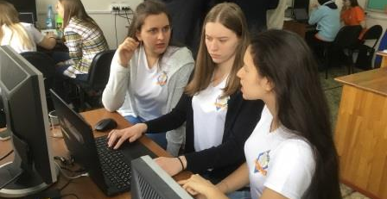
Задачи
Формирование комплексной программы развития дополнительного образования на уровне муниципалитета
Рассмотреть варианты взаимодействия со средними и высшими профессиональными учреждениями в рамках изменения технологического образования

Slide 24
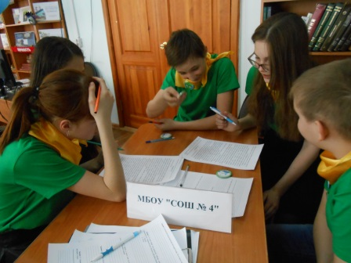
формирование эффективной системы выявления, поддержки и развития способностей и талантов у детей и молодёжи

Slide 25










Одаренные дети
 | Муниципальный этап ВсОШ
 | Городская научно-практическая конференция «Первые шаги в науку» (5-11 кл.)
 | Городская демонстрационная площадка «Я познаю мир» (3-4 кл.)
 | Городской конкурс «Интеллект-марафон» (8-11 кл.) 7 модулей
 | Муниципальный этап Международного конкурса юных чтецов «Живая классика» (5-10 кл.)
 | Городской командный интеллектуальный конкурс "Мы – будущее региона" (5-6 кл.)
 | Муниципальный математический турнир (7-8 кл.)
 | Городской интеллектуальный конкурс по английскому языку для 7-8 классов «Большая восьмёрка. G – 8»
 | Муниципальный этап Всероссийского конкурса сочинений .
 | Муниципальный этап Всероссийского конкурса сочинений «Россия, устремлённая в будущее»

Slide 26
Всероссийская олимпиада школьников
Динамика эффективности участия на муниципальном этапе ВсОШ
Учебные годы | Кол-во участников | Кол-во победителей и призёров | Эффективность участия в %
2008 – 2009 | 906 | 33 | 3,6
2009 – 2010 | 1061 | 95 | 8,9
2010 – 2011 | 1276 | 137 | 10,7
2011 – 2012 | 516 | 140 | 27,1
2012 – 2013 | 520 | 178 | 34,2
2013 – 2014 | 561 | 157 | 28
2014 – 2015 | 523 | 139 | 27
2015 – 2016 | 680 | 165 | 24,3
2016 – 2017 | 600 | 170 | 28,3
2017 – 2018 | 718 | 166 | 23
Notes:
Анализируя статистические данные за последние девять учебных лет, благодаря данной таблице, можно наглядно увидеть динамику изменения результатов (эффективности) участия на муниципальном этапе всероссийской олимпиады школьников. Тщательный отбор участников позволил поднять эффективность участия на муниципалитете.

Slide 27
Всероссийская олимпиада школьников
Региональный этап
Учебные годы | Количество участников | Количество победителей и призёров | Эффективность участия в %
2012 - 2013 | 47 | 3 | 6,4
2013 - 2014 | 37 | 2 | 5,4
2014 - 2015 | 32 | 3 | 9,4
2015 - 2016 | 28 | 4 | 14,2
2016 - 2017 | 52 | 6 | 11,5
2017 - 2018 | 43 | 6 | 14

Slide 28

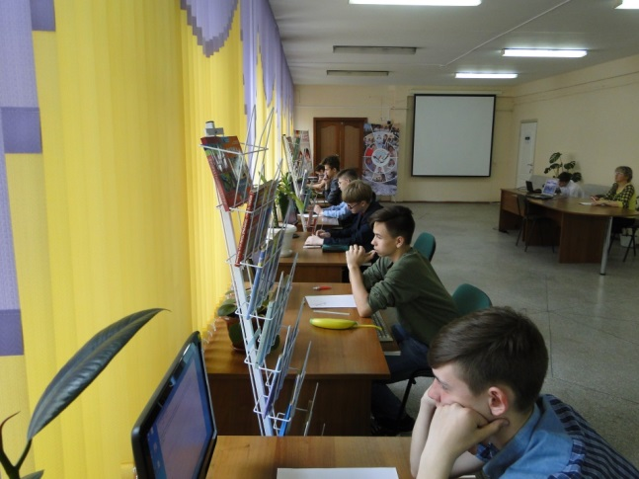
Городской математический турнир
Победители муниципального этапа 2018 – команда учащихся 7 класса (Юдин Давид, Студенов Артем МБОУ «СОШ №18», Горбунов Егор, Стасюк Максим, Гайнуллин Тимур МБОУ «ООШ №5», Золина Анастасия МБОУ «СОШ №2»

Slide 29

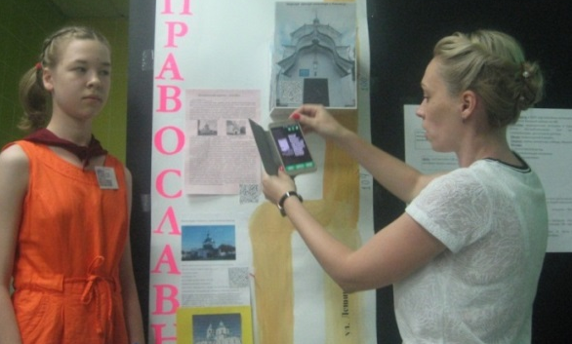
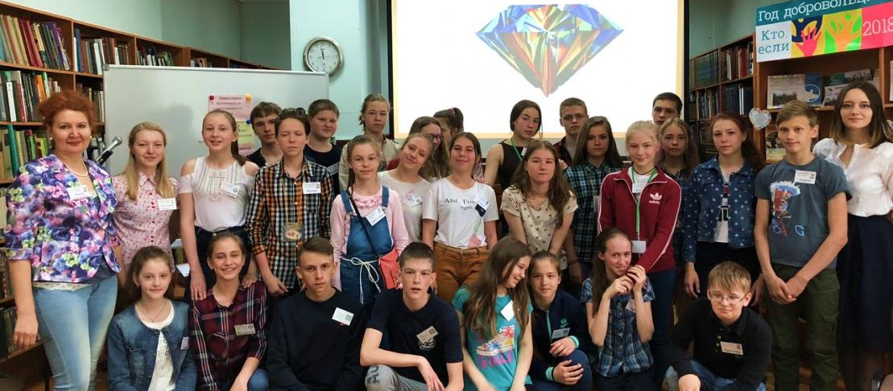
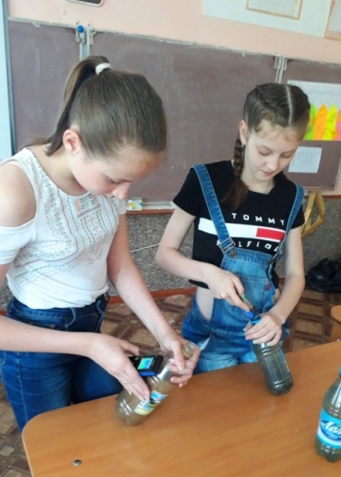
Городская интенсивная школа «территория успеха»
Достижение образовательных результатов в НОВОЙ образовательной среде
8 ОУ (МБОУ «Гимназия», «Лицей», «СОШ №1», «СОШ №2», «СОШ №4», «ООШ №5», «СОШ №6», «СОШ №9»
70 школьников 5-8 кл.
22 педагога-тьютора.

Slide 30
Профнавигация
Пилотные школы по проведению профтестирования МБОУ «Гимназия», «Лицей», «СОШ №1», «СОШ №4», «СОШ №6», «СОШ №9»
Интернет- трансляция на портале «ПроеКТОрия»
Темы уроков | Направления
«Что ты знаешь о еде» | Агропромышленный комплекс
«Дом, в котором хочется жить» | Архитектура, строительство, урбанистика
«Нереальная реальность» | Цифровая экономика
«Спасти жизнь человека» | …

Slide 31
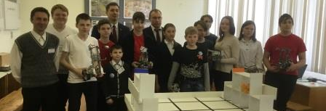
Задачи
1. Изменить подходы к образованию и поддержке молодых талантов, поставив во главу:
• дифференциацию и индивидуализацию;
• системность: детский сад, школа, колледж , вуз, семья;
• развитие ранней поддержки (0-6 лет) в связи с новыми открытиями;
•«цифролизация» мониторинга и поддержки.
2. Создание индивидуального пути профессионального определения школьника как приоритетного направления профнавигации.

Slide 32
Численность детей, получающих
дошкольную образовательную услугу
Численность детей, нуждающихся в дошкольных образовательных организациях
(0-7 лет) по ДОУ на 01.09.2018
Показатель | 2015 | 2016 | 2017 | 2018 | 2019 прогноз
до 3 лет | 219 | 366 | 559 | 767 | 780
от 3 до 7 лет | 3135 | 3330 | 3413 | 3574 | 3853
Всего детей в ДОУ | 3354 | 3696 | 3970 | 4180 | 4489
Всего ДОУ | 18 | 20 | 21 | 19 | 19
Notes:
Приоритетными задачами дошкольного образования является обеспечение основных государственных гарантий прав граждан на получение общедоступного и бесплатного дошкольного образования.
Численность детей, получающих дошкольную образовательную услугу в 2018 г. составляет 4180 ребенка, данный показатель выше чем в 2015 г. на 826 ребенка за счет присоединения к муниципальной системе образования ведомственного детского сада № 53 и введения в эксплуатацию 3 ДОУ (№1, №2, №34).
Количество детей от 0 до 3 лет, включенных в очередь на получение мест в образовательные учреждения составляет 1383 ребенка, из них до одного года – 525 детей, от 1 до 1,5 лет – 352 ребенка, от 1,5 лет до 3 лет – 506 детей., от 3 до 7 лет очередь ликвидирована. В процентном соотношении охват детей дошкольным образованием в условиях ДОУ составляет 95,4%, по сравнению с 2016 г. этот показатель выше на 33,2%.
Всего функционирует 2 группы раннего развития от 1,5 лет до 2 лет в ДОУ –
119 детей посещают компенсирующие группы (тяжелые нарушения речи) ДОУ 10, 54,55.
Детей с ОВЗ, посещающих дошкольные организации увеличилось с 2015 г. на 120 человек и на 01.01.2018 г. составляет 229 детей.
В период с 2015 года по 2018 год наблюдается стабильная динамика в отношении детей- инвалидов, посещающих ДОУ на 01.01.2018 составляет 36 детей.
На 1 июня 2018 года педагогическую деятельность осуществляют 395 педагога в 19 дошкольных организациях.

Slide 33
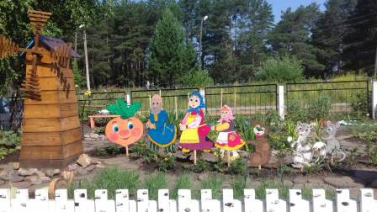
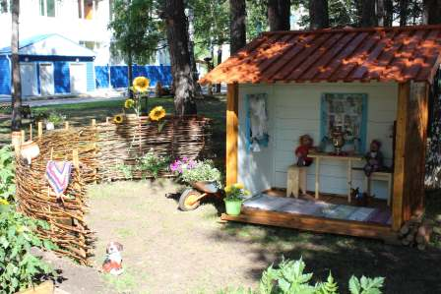
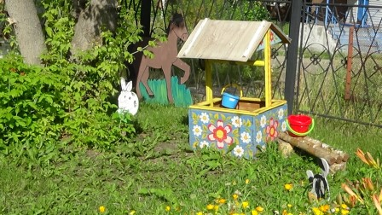
Образовательная среда ДОУ
МБДОУ № 10 «Литературная беседка»
Современное образовательное пространство для совместного досуга детей и взрослых, раскрытия их творческого и интеллектуального потенциала
МБДОУ № 34 Экологическая тропа «Лесная сказка» Цветники, альпийская горка, места отдыха, русская изба, птичий дворик, парк для диких животных. Стали участниками краевого конкурса ландшафтных проектов «Гео – декор»
МАДОУ №43 Чудо-дворик из «Журавушки»
Создание благоприятных условий через благоустройство территории для познавательной, творческой, двигательной активности детей

Slide 34
Статистика по ДОУ
Динамика комплектования групп
компенсирующей направленности
6
8
Notes:
На территории города Лесосибирска создано 4 консультационных центров, в которых родители (законные представители) несовершеннолетних могут получить методическую, психолого-педагогическую, диагностическую и консультационную помощь. За прошедший год введены дополнительные места в ДОУ для детей с ОВЗ и детей инвалидов. 7 групп компенсирующей направленности (119 детей) и 1 группа комбинированной направленности (28 детей).

Slide 35

Задачи
Формирование практик семейного образования в дошкольных учреждениях
Усиление содержания деятельности консультативных пунктов при дошкольных учреждениях
Продолжить работу по доступности дошкольного образования для детей с ОВЗ

Slide 36
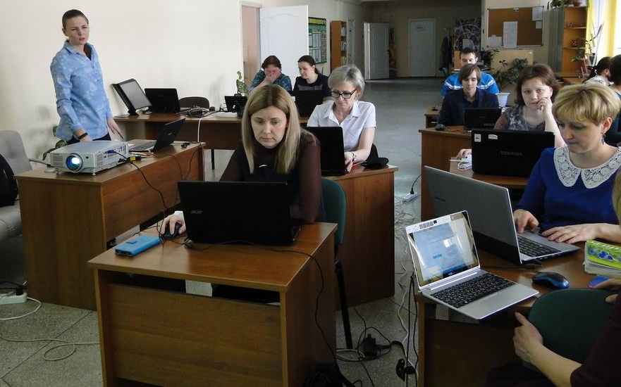
Внедрение национальной системы профессионального роста педагогических работников

Slide 37
Молодые специалисты
Программа работы по направлению «Молодые специалисты» включала:
- формирование базы данных;
- работу «Школы начинающего учителя (первый год работы)»;
- работу «Школы профессионального становления молодого учителя (2 – 3 г)»;
- деятельность Ассоциации МППИ (молодежных профессиональных педагогических игр)

Slide 38
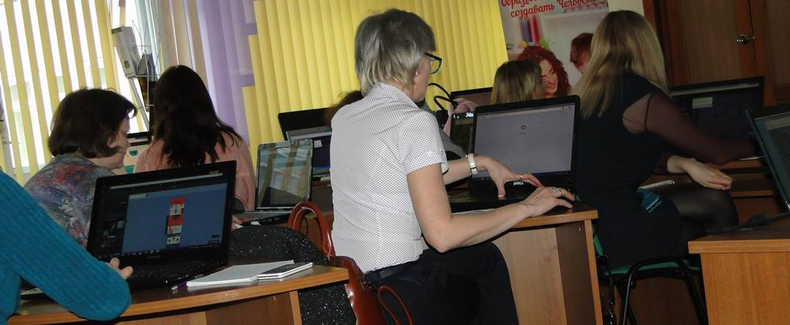
Задачи
Формирование на уровне образовательной организации корпоративного стандарта
Повышение квалификации учителей и воспитателей в контексте миссии образовательной организации и новых технологий обучения и воспитания

Slide 39
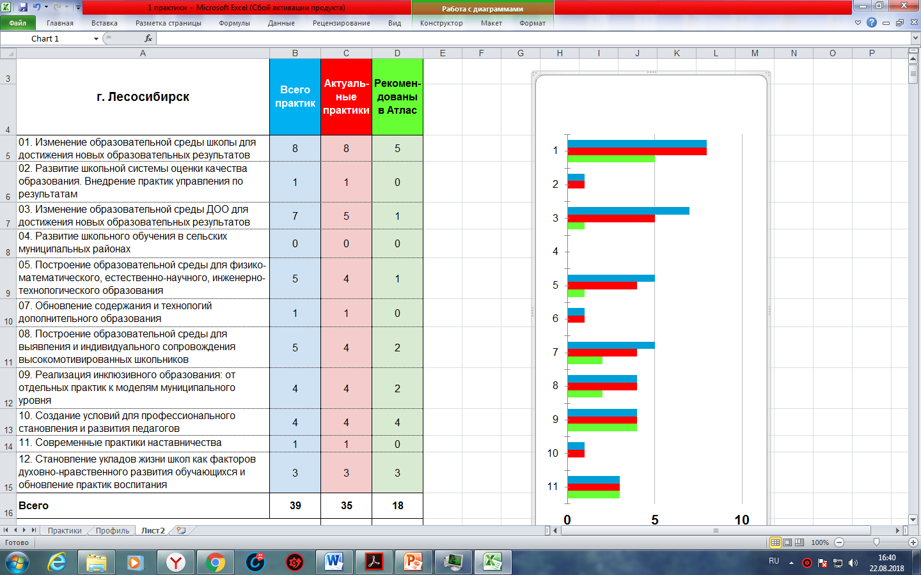

Практики заявленные в образовательный атлас

Slide 40
Эффективность практик

Slide 41


